Slide 1
UrBes: l’esperienza
dei comuni calabresi
Benessere equo e sostenibile:
Quale è la misura giusta delle nostre vite?
Progetto URBES - L’opinione dei cittadini di Catanzaro
Sergio Viapiana
Domenico Tebala
Catanzaro, 22 ottobre 2014
Comune di Catanzaro

Slide 2
Perché consultare i cittadini sui temi del BES (1)
L’approccio partecipativo ai temi del benessere equo e sostenibile è stato considerato da diverse Amministrazioni comunali come un’importante opportunità per aprire un canale di comunicazione con i cittadini al fine del miglioramento delle politiche pubbliche e della loro valutazione.
Consultazione online realizzata da ottobre 2011 a febbraio 2012 nel sito www.misuredelbenessere.it
Comuni di Bologna, Genova, Venezia e Milano hanno via via rilanciato la consultazione a partire dal luglio 2012
Benessere equo e sostenibile: quale è la misura giusta delle nostre vite? – Viapiana-Tebala –
Catanzaro, 22 ottobre 2014

Slide 3
Perché consultare i cittadini sui temi del BES (2)
Chiedere ai cittadini un giudizio sull’importanza di adottare nuovi approcci alla misurazione del benessere e sulle dimensioni del benessere adottate da Istat e Cnel
Ricavare indicazioni e spunti di riflessione sulla percezione dei punti di forza e di criticità del proprio territorio in rapporto al contesto nazionale
Interrogarsi sull’omogeneità delle problematiche del Bes percepite nei comuni delle aree metropolitane
Individuare le tematiche che pongono l’esigenza di affinare ulteriormente gli strumenti di misurazione del benessere
Benessere equo e sostenibile: quale è la misura giusta delle nostre vite? – Viapiana-Tebala –
Catanzaro, 22 ottobre 2014

Slide 4
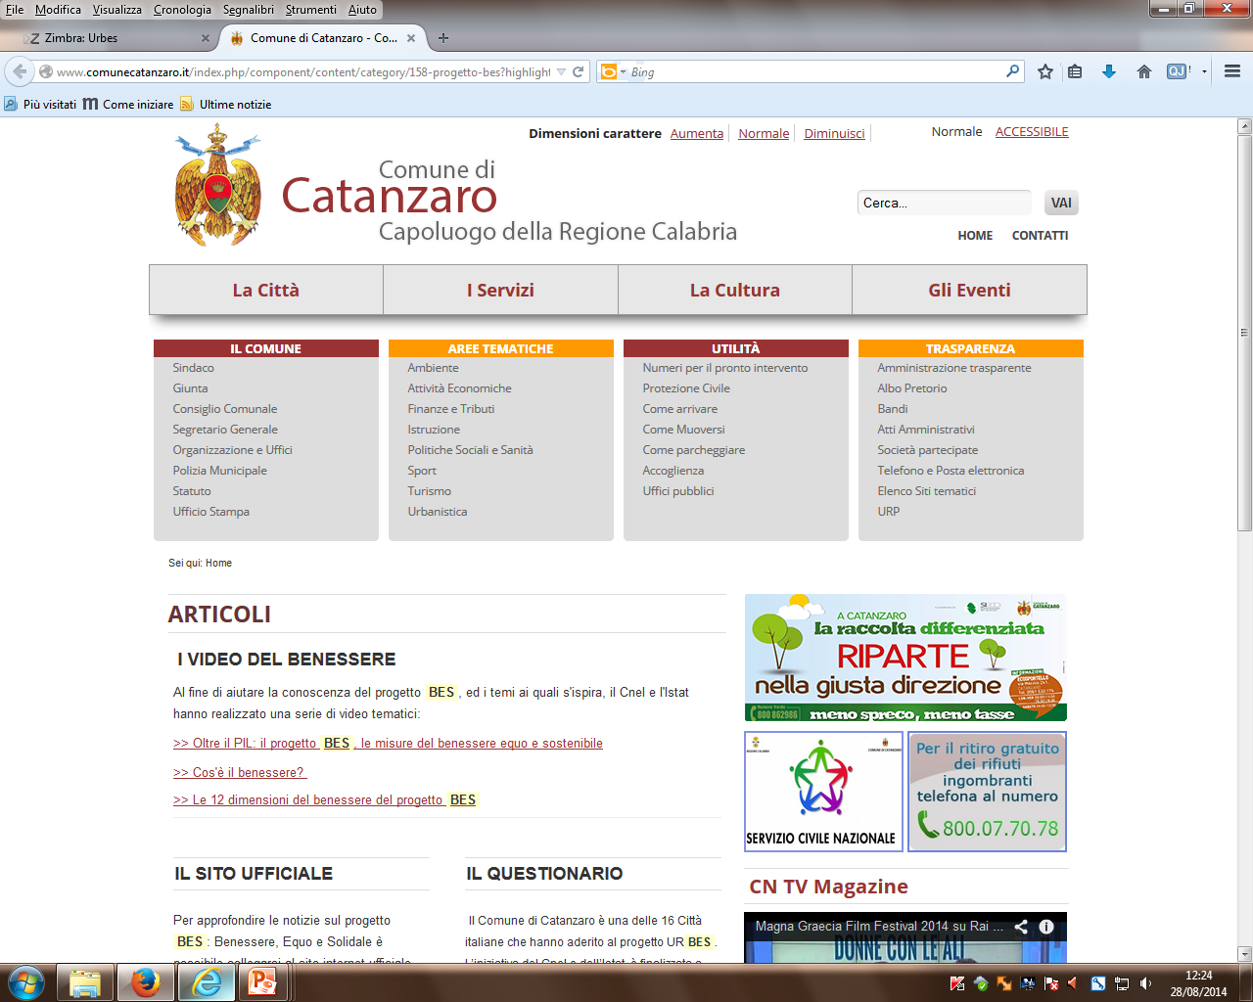
L’esperienza di Catanzaro
Sulla base di queste convinzioni anche il Comune di Catanzaro ha ritenuto opportuno aderire al progetto URBES dal 05/09/2013 e sottoporre un questionario on line a tutti i cittadini dal 15 gennaio al 31 marzo 2014.
Benessere equo e sostenibile: quale è la misura giusta delle nostre vite? – Viapiana-Tebala –
Catanzaro, 22 ottobre 2014

Slide 5
Criticità indagine on line
Campione molto selettivo (rispondenti prevalentemente dipendenti pubblici, in particolari fasce di età e con un buon grado di scolarizzazione)
Giovani e anziani poco rappresentati nel campione
Autocompilazione implica l’autoselezione del campione (generalmente tendono a rispondere i più motivati o arrabbiati)
Stranieri non raggiungibili
Target limitato, ma che fornisce elementi utili per una prima riflessione sul Bes
Benessere equo e sostenibile: quale è la misura giusta delle nostre vite? – Viapiana-Tebala –
Catanzaro, 22 ottobre 2014

Slide 6
Primi risultati indagine
N.B. – Il presente Report presenta le risposte in un ordine leggermente differente da quello del questionario e alcune domande e risposte sono state accorpate. Ove non specificato, le risposte sono state fornite solo dai cittadini di Catanzaro.
Benessere equo e sostenibile: quale è la misura giusta delle nostre vite? – Viapiana-Tebala –
Catanzaro, 22 ottobre 2014

Slide 7
Tra i partecipanti all’indagine più maschi che femmine…
Benessere equo e sostenibile: quale è la misura giusta delle nostre vite? – Viapiana-Tebala –
Catanzaro, 22 ottobre 2014

Slide 8
…e, con sorpresa, più ultracinquantenni
Classi di età
%
Benessere equo e sostenibile: quale è la misura giusta delle nostre vite? – Viapiana-Tebala –
Catanzaro, 22 ottobre 2014

Slide 9
…diplomati
Titolo di studio | Numero | %
Licenza elementare | 14 | 3,5
Licenza media | 16 | 4,0
Diploma di scuola secondaria superiore | 251 | 62,8
Diploma universitario (durata 2-3 anni) del vecchio ordinamento | 4 | 1,0
Laurea specialistica/magistrale, laurea (4-6 anni) del vecchio ordinamento o titolo superiore | 115 | 28,8
Totale | 400 | 100,0
Benessere equo e sostenibile: quale è la misura giusta delle nostre vite? – Viapiana-Tebala –
Catanzaro, 22 ottobre 2014

Slide 10
Quali sono le dimensioni del benessere per te più importanti e quelle meno importanti tra quelle individuate finora dall'Istat e dal Cnel? (1)
Ranking | Catanzaro | Italia | Genova | Bologna
1° | Salute | Salute | Salute | Salute
2° | Ambiente | Ambiente | Qualità dei servizi | Ambiente
3° | Sicurezza | Istruzione e formazione | Ambiente | Istruzione e formazione
4° | Qualità dei servizi | Qualità dei servizi | Lavoro e conciliaz. tempi vita | Qualità dei servizi
5° | Istruzione e formazione | Lavoro e conciliaz. tempi vita | Istruzione e formazione | Lavoro e conciliaz. tempi vita
6° | Lavoro e conciliaz. tempi vita | Ricerca e innovazione | Sicurezza | Ricerca e innovazione
7° | Ricerca e innovazione | Paesaggio e patrim. culturale | Ricerca e innovazione | Paesaggio e patrim. culturale
8° | Paesaggio e patrim. culturale | Relazioni sociali | Paesaggio e patrim. culturale | Relazioni sociali
9° | Politica e istituzioni | Sicurezza | Relazioni sociali | Sicurezza
10° | Benessere economico | Politica e istituzioni | Benessere economico | Politica e istituzioni
11° | Relazioni sociali | Benessere soggettivo | Benessere soggettivo | Benessere soggettivo
12° | Benessere soggettivo | Benessere economico | Politica e istituzioni | Benessere economico
Benessere equo e sostenibile: quale è la misura giusta delle nostre vite? – Viapiana-Tebala –
Catanzaro, 22 ottobre 2014
Notes:
Domanda: Quali sono le dimensioni del benessere per te più importanti e quelle meno importanti tra quelle individuate finora dall'Istat e dal Cnel?

Slide 11
Quali sono le dimensioni del benessere per te più importanti e quelle meno importanti tra quelle individuate finora dall'Istat e dal Cnel? (2)
Totale | Dimensioni | Maschi | Femmine
1° | Salute | 1° | 1°
2° | Ambiente | 2° | 2°
3° | Sicurezza | 3° | 3°
4° | Qualità dei servizi | 4° | 4°
5° | Istruzione e formazione | 6° | 5°
6° | Lavoro e conciliaz. tempi di vita | 5° | 6°
7° | Ricerca e innovazione | 7° | 7°
8° | Paesaggio e patrim. culturale | 9° | 8°
9° | Politica e istituzioni | 8° | 11°
10° | Benessere economico | 10° | 10°
11° | Relazioni sociali | 12° | 9°
12° | Benessere soggettivo | 11° | 12°
Benessere equo e sostenibile: quale è la misura giusta delle nostre vite? – Viapiana-Tebala –
Catanzaro, 22 ottobre 2014

Slide 12
Quali sono le dimensioni del benessere per te più importanti e quelle meno importanti tra quelle individuate finora dall'Istat e dal Cnel? (3)
Totale | Dimensioni | <30 | 31-40 | 41-50 | 51-60 | >60
1° | Salute | 1° | 2° | 2° | 1° | 1°
2° | Ambiente | 2° | 1° | 3° | 3° | 3°
3° | Sicurezza | 5° | 6° | 1° | 5° | 4°
4° | Qualità dei servizi | 12° | 3° | 4° | 2° | 2°
5° | Istruzione e formazione | 4° | 5° | 6° | 4° | 7°
6° | Lavoro e conciliaz. tempi di vita | 3° | 4° | 5° | 9° | 6°
7° | Ricerca e innovazione | 6° | 9° | 7° | 6° | 5°
8° | Paesaggio e patrim. culturale | 9° | 11° | 12° | 7° | 8°
9° | Politica e istituzioni | 11° | 8° | 11° | 8° | 9°
10° | Benessere economico | 7° | 7° | 8° | 11° | 12°
11° | Relazioni sociali | 10° | 10° | 9° | 10° | 11°
12° | Benessere soggettivo | 8° | 12° | 10° | 12° | 10°
Benessere equo e sostenibile: quale è la misura giusta delle nostre vite? – Viapiana-Tebala –
Catanzaro, 22 ottobre 2014

Slide 13
Quali sono le dimensioni del benessere per te più importanti e quelle meno importanti tra quelle individuate finora dall'Istat e dal Cnel? (4)
Totale | Dimensioni | Diploma Scuola Superiore | Laurea
1° | Salute | 1° | 1°
2° | Ambiente | 2° | 2°
3° | Sicurezza | 3° | 4°
4° | Qualità dei servizi | 6° | 3°
5° | Istruzione e formazione | 5° | 5°
6° | Lavoro e conciliaz. tempi di vita | 4° | 7°
7° | Ricerca e innovazione | 7° | 8°
8° | Paesaggio e patrim. culturale | 9° | 9°
9° | Politica e istituzioni | 11° | 6°
10° | Benessere economico | 8° | 12°
11° | Relazioni sociali | 10° | 11°
12° | Benessere soggettivo | 12° | 10°
Benessere equo e sostenibile: quale è la misura giusta delle nostre vite? – Viapiana-Tebala –
Catanzaro, 22 ottobre 2014

Slide 14
Ritieni che i seguenti aspetti, in termini di qualità della vita, caratterizzino l'Italia rispetto al resto del mondo? (1)
Aspetti | Sì in positivo* | Sì in negativo* | Saldo tra positivo e negativo
alimentazione | 89,0% | 6,0% | +83,0%
patrimonio artistico/culturale | 89,0% | 9,0% | +80,0%
patrimonio paesaggistico | 85,8% | 9,8% | +76,0%
fattori climatici | 76,5% | 7,5% | +69,0%
relazioni interpersonali | 48,8% | 8,8% | +40,0%
welfare | 37,8% | 34,5% | +3,3%
senso civico | 26,3% | 42,5% | -16,3%
politica e istituzioni | 18,0% | 59,5% | -41,5%
* valori percentuali sul totale dei rispondenti
Benessere equo e sostenibile: quale è la misura giusta delle nostre vite? – Viapiana-Tebala –
Catanzaro, 22 ottobre 2014

Slide 15
Ritieni che i seguenti aspetti, in termini di qualità della vita, caratterizzino l'Italia rispetto al resto del mondo? (2)
Saldo tra positivo e negativo
Aspetti | Catanzaro | Genova | Bologna
alimentazione | +83,0% | +91,1% | +93,1%
patrimonio artistico/culturale | +80,0% | +81,4% | +84,0%
patrimonio paesaggistico | +76,0% | +81,3% | +81,0%
fattori climatici | +69,0% | +73,1% | +51,3%
relazioni interpersonali | +40,0% | +9,0% | +28,5%
welfare | +3,3% | -44,7% | -29,6%
senso civico | -16,3% | -76,7% | -72,9%
politica e istituzioni | -41,5% | -88,6% | -86,5%
Benessere equo e sostenibile: quale è la misura giusta delle nostre vite? – Viapiana-Tebala –
Catanzaro, 22 ottobre 2014

Slide 16
Ritieni che i seguenti aspetti, in termini di qualità della vita, caratterizzino il tuo comune rispetto all’Italia? (1)
Aspetti | Sì in positivo* | Sì in negativo* | Saldo tra positivo e negativo
fattori climatici | 79,8% | 7,3% | +72,5%
alimentazione | 68,0% | 7,3% | +60,7%
patrimonio paesaggistico | 74,5% | 14,3% | +60,2%
patrimonio artistico/culturale | 54,8% | 15,3% | +39,5%
relazioni interpersonali | 49,0% | 15,5% | +33,5%
welfare | 33,8% | 36,3% | -2,5%
senso civico | 30,8% | 45,8% | -15,0%
politica e istituzioni | 49,0% | 20,3% | -28,7%
* valori percentuali sul totale dei rispondenti
Benessere equo e sostenibile: quale è la misura giusta delle nostre vite? – Viapiana-Tebala –
Catanzaro. 22 ottobre 2014

Slide 17
Ritieni che i seguenti aspetti, in termini di qualità della vita, caratterizzino il tuo comune rispetto all’Italia? (2)
Saldo tra positivo e negativo
Aspetti | Catanzaro | Genova | Bologna
fattori climatici | +72,5% | +73,6% | -42,2%
alimentazione | +60,7% | +63,7% | +82,1%
patrimonio paesaggistico | +60,2% | +67,8% | +39,6%
patrimonio artistico/culturale | +39,5% | +52,0% | +63,8%
relazioni interpersonali | +33,5% | -39,7% | +50,5%
welfare | -2,5% | -32,5% | +47,6%
senso civico | -15,0% | -38,4% | +20,7%
politica e istituzioni | -28,7% | -44,3% | +8,2%
Benessere equo e sostenibile: quale è la misura giusta delle nostre vite? – Viapiana-Tebala –
Catanzaro. 22 ottobre 2014

Slide 18
E’ importante valutare il benessere, oltre il PIL?
Benessere equo e sostenibile: quale è la misura giusta delle nostre vite? – Viapiana-Tebala –
Catanzaro. 22 ottobre 2014
Notes:
Domanda: Finora il benessere è stato misurato soprattutto in termini economici tramite il PIL (cioè il Prodotto Interno Lordo, che esprime il valore complessivo dei beni e servizi prodotti all'interno di un Paese). Credi che sia importante valutare il benessere misurando anche altri aspetti che rispecchiano la vita delle persone?

Slide 19
Ritieni che le dimensioni individuate misurino bene la qualità della tua vita o manca qualcosa di importante?
Benessere equo e sostenibile: quale è la misura giusta delle nostre vite? – Viapiana-Tebala –
Catanzaro. 22 ottobre 2014

Slide 20
Per misurare il benessere è necessario tener conto delle differenze tra la città di Catanzaro e gli altri Comuni della Provincia?
Benessere equo e sostenibile: quale è la misura giusta delle nostre vite? – Viapiana-Tebala –
Catanzaro. 22 ottobre 2014

Slide 21
Le misure del benessere possono migliorare la qualità delle politiche pubbliche a livello nazionale e locale?
Livello nazionale
Livello locale
Benessere equo e sostenibile: quale è la misura giusta delle nostre vite? – Viapiana-Tebala –
Catanzaro. 22 ottobre 2014

Slide 22
Conclusioni
I domini individuati corrispondono alle esigenze di Benessere Equo Sostenibile
Salute, ambiente e sicurezza sono le dimensioni del benessere più importanti, clima e alimentazione gli aspetti caratterizzanti
La sfiducia nelle istituzioni e nella classe politica emerge ripetutamente, anche se in misura minore rispetto al resto dell’Italia
Le misure del benessere possono migliorare la qualità delle politiche pubbliche a livello nazionale e locale
Dato il campione di cittadini non rappresentativo, bisogna valutare l’opportunità di procedere con una rilevazione strutturata che riesca a restituire informazioni attendibili e riportabili all'universo.
Benessere equo e sostenibile: quale è la misura giusta delle nostre vite? – Viapiana-Tebala –
Catanzaro. 22 ottobre 2014

Slide 23
Benessere equo e sostenibile: quale è la misura giusta delle nostre vite? – Viapiana-Tebala –
Catanzaro. 22 ottobre 2014

